Slide 1
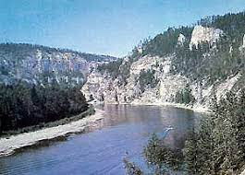
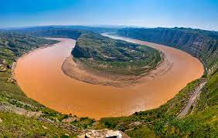
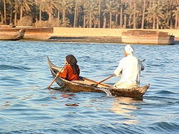
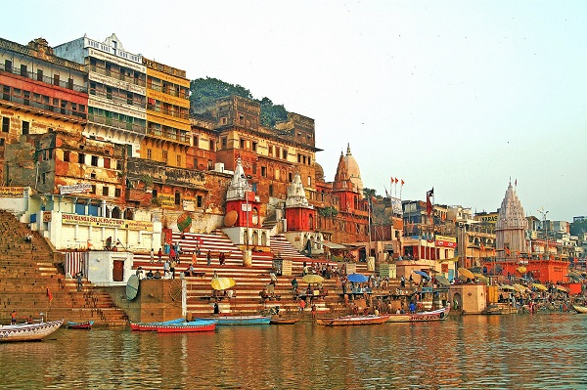
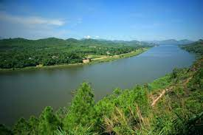
Sông này rất nổi tiếng ở I-rắc
Sông Ơ-phrat
Sông này rất thơ mộng ở miền Trung Việt Nam
Sông này ở Ấn Độ, rất linh thiêng.
Sông này dài thứ 2 Trung Quốc
Sông Hằng
Sông Hoàng Hà
Sông I-ê-nit-xây
Sông này bắt nguồn từ hồ Bai-can ở LB. Nga
Sông Hương

Slide 2


Bài 5.
THIÊN NHIÊN CHÂU Á
(tiết 3)

Slide 3
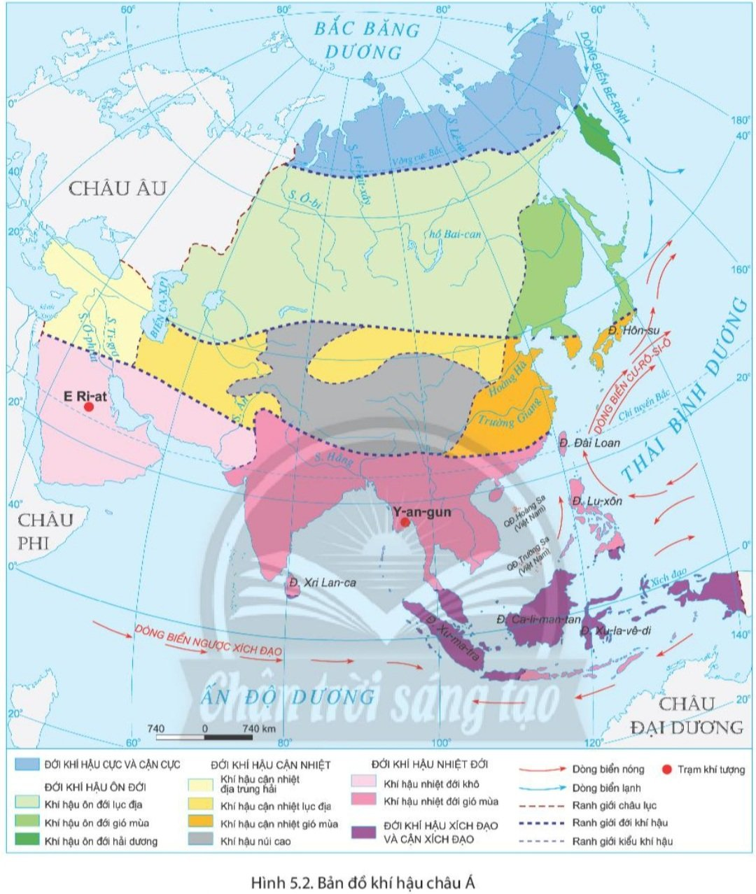

Bài 5. THIÊN NHIÊN CHÂU Á (tiết 3)
2. Đặc điểm tự nhiên châu Á
d. Các đới thiên nhiên
*Khai thác thông tin mục 2.e và H.2 SGK, hoàn thành phiếu học tập theo mẫu sau:
H.5.2. Bản đồ khí hậu châu Á

Slide 4
Bài 5. THIÊN NHIÊN CHÂU Á (tiết 3)
2. Đặc điểm tự nhiên châu Á
d. Các đới thiên nhiên
Đới thiên nhiên | Phân bố | Đặc điểm khí hậu | Cảnh quan
Đới lạnh
Phía bắc châu Á.
Khắc nghiệt và có gió mạnh.
- Hoang mạc cực, đồng rêu, đồng rêu rừng.
- Động vật chịu lạnh và chim di cư.

Slide 5
Bài 5. THIÊN NHIÊN CHÂU Á (tiết 3)
2. Đặc điểm tự nhiên châu Á
d. Các đới thiên nhiên
Đới TN | Phân bố | Đặc điểm khí hậu | Cảnh quan
Đới ôn hoà
- Rừng lá kim, rừng hỗn giao, rừng lá rộng, thảo nguyên,….
- Sâu trong nội địa: hoang mạc và bán hoang mạc.
- Núi cao: thảo nguyên và băng tuyết.
Diện tích lớn nhất.
Phân hóa đa dạng.

Slide 6
Bài 5. THIÊN NHIÊN CHÂU Á (tiết 3)
2. Đặc điểm tự nhiên châu Á
d. Các đới thiên nhiên
Đới TN | Phân bố | Đặc điểm khí hậu | Cảnh quan
Đới nóng
Phía đông nam và phía nam.
Khí hậu gió mùa và xích đạo.
- Thực vật: rừng nhiệt đới, nhiều tầng và thường xanh.
- Nơi khuất gió, khô hạn: rừng thưa, xa van, cây bụi, hoang mạc.

Slide 7
Bài 5. THIÊN NHIÊN CHÂU Á (tiết 3)
2. Đặc điểm tự nhiên châu Á
d. Các đới thiên nhiên
*Việt Nam thuộc đới thiên nhiên nào? Thảm thực vật nào là điển hình ở châu Á?
Việt Nam thuộc đới nóng.
H.5.2. Bản đồ khí hậu châu Á

Slide 8
Bài 5. THIÊN NHIÊN CHÂU Á (tiết 3)
2. Đặc điểm tự nhiên châu Á
d. Các đới thiên nhiên
*Em đã và đang làm gì để góp phần bảo vệ thiên nhiên ở địa phương nơi em sinh sống?
*Nêu vấn đề cần lưu ý trong sử dụng và bảo vệ tự nhiên ở châu Á.
H.5.2. Bản đồ khí hậu châu Á

Slide 9
TNKQ VỊ TRÍ ĐỊA LÍ, ĐẶC ĐIỂM TỰ NHIÊN CHÂU Á
---o0o---
Câu 1: Diện tích châu Á (kể cả các đảo) là khoảng
A - 44,4 triệu km². C - 41,5 triệu km².
B - 42 triệu km² D - 30 triệu km²
Câu 2: Châu Á không tiếp giáp với đại dương sau đây?
A - Bắc Băng Dương. C - Thái Bình Dương.
B - Ấn Độ Dương. D - Đại Tây Dương.

Slide 10
TNKQ VỊ TRÍ ĐỊA LÍ, ĐẶC ĐIỂM TỰ NHIÊN CHÂU Á
---o0o---
Câu 3: Dãy núi nào dưới đây cao và đồ sộ nhất châu Á?
A - An-tai. C - Côn Luân.
B - Thiên Sơn. D - Hi-ma-lay-a.
Câu 4: Dạng địa hình nào sau đây chiếm diện tích lớn nhất châu Á ?
A - Đồng bằng. C - Cao nguyên.
B - Sơn nguyên. D - Núi.

Slide 11
TNKQ VỊ TRÍ ĐỊA LÍ, ĐẶC ĐIỂM TỰ NHIÊN CHÂU Á
---o0o---
Câu 5: Phần đất liền của châu Á trải dài theo chiều đông - tây khoảng
A - 8500km. C - 9000 km. B - 9500km. D - 12000km.
Câu 6: Ý nghĩa của vị trí địa lý, kích thước lãnh thổ đối với khí hậu châu Á là hình thành
A - nhiều đới, nhiều kiểu. C - khí hậu núi cao.
B - khí hậu lục địa. D - khí hậu hải dương.

Slide 12
TNKQ VỊ TRÍ ĐỊA LÍ, ĐẶC ĐIỂM TỰ NHIÊN CHÂU Á
---o0o---
Câu 7: Khu vực nào dưới đây thuộc kiểu khí hậu gió mùa ở châu Á ?
A - Bắc Á. C - Tây Á.
B - Nam Á. D - Trung Á.
Câu 8: Cảnh quan chủ yếu ở vùng nội địa châu Á và Tây Nam Á:
A - Xa van. C - Bán hoang mạc; hoang mạc.
B - Rừng lá kim. D - Rừng ngập mặn.

Slide 13
TNKQ VỊ TRÍ ĐỊA LÍ, ĐẶC ĐIỂM TỰ NHIÊN CHÂU Á
---o0o---
Câu 9: Việt Nam thuộc kiểu khí hậu nào dưới đây?
A - Ôn đới lục địa. C - Ôn đới hải dương.
B - Nhiệt đới gió mùa. D - Nhiệt đới khô.
Câu 10: Khí hậu lục địa khác hẳn với khí hậu gió mùa châu Á là
A - Mùa đông khô và lạnh C - Rất phổ biến ở châu Á.
B - Mùa hạ khô và nóng D - Mùa hạ mưa nhiều

Slide 14
TNKQ VỊ TRÍ ĐỊA LÍ, ĐẶC ĐIỂM TỰ NHIÊN CHÂU Á
---o0o---
Câu 11: Các sông lớn ở Đông Á là
A - Ô-bi; Lê-na B - Ti-grơ; Ơ-phrát
C - Sông Hằng; sông Ấn D - Hoàng Hà; Trường Giang
Câu 12: Cảnh quan chủ yếu ở khu vực khí hậu gió mùa Đông Nam Á
A - Rừng lá kim. B - Rừng nhiệt đới gió mùa.
C - Rừng mưa nhiệt đới. D - Thảo nguyên.

Slide 15
TNKQ VỊ TRÍ ĐỊA LÍ, ĐẶC ĐIỂM TỰ NHIÊN CHÂU Á
---o0o---
Câu 13: Không phải là yếu tố thuận lợi của thiên nhiên châu Á:
A - Nhiều khoáng sản: than, dầu mỏ; khí đốt, sắt, thiếc...
B - Tài nguyên: Đất, nước, khí hậu, động, thực vật đa đạng.
C - Nhiều núi cao, hoang mạc rộng lớn, các vùng khí hậu lạnh.
D - Năng lượng khác dồi dào: thuỷ năng, gió, mặt trời.

Slide 16
TNKQ VỊ TRÍ ĐỊA LÍ, ĐẶC ĐIỂM TỰ NHIÊN CHÂU Á
---o0o---
Câu 14: Nguồn nước của các sông vùng khí hậu lục địa khô hạn do
A - Băng tuyết cung cấp B - Nước từ biển A-Ráp chảy vào.
C - Nước ngầm đổ về D - Do mưa nhiều
Câu 15: Cảnh quan từ Tây sang Đông ở châu Á là do
A - Lãnh thổ nhiều vĩ tuyến B - Thay đổi khí hậu
C - Giáp ba đại dương lớn. D - Nhiều núi cao

Slide 17


VỀ NHÀ
HS về nhà tìm hiểu và trình bày về ảnh hưởng khí hậu nhiệt đới gió mùa có ảnh hưởng như thế nào đến đời sống và sản xuất ở địa phương em?

Slide 18


THANKYOU

